Slide 1
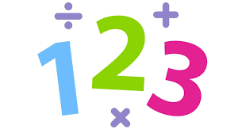
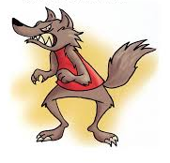
4
5
Nous sommes trois frères. Nous sommes partis de chez nous pour construire, chacun, notre maison.
Qui sommes-nous ?
Une mouche a 6 pattes.
Combien y a-t-il de pattes pour 4 mouches ?
4
5
Relaxation
Mozart
Relaxation
… un yaourt nature

Slide 2
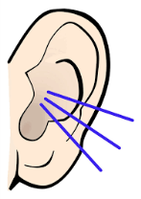
7
8
?
Il y a 12 canards en tout.
4 sont en train de nager.
Combien de canards sont hors de l’eau ?
Robin des bois
6
7
8
violon
Le soleil et la lune
abeilles

Slide 3
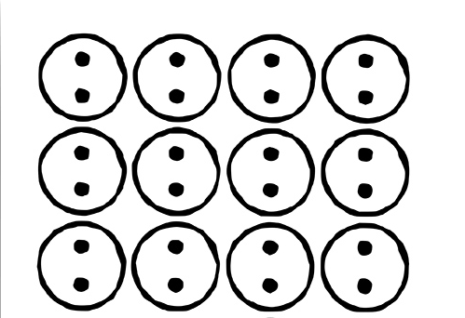
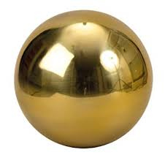
11
12
Je suis une princesse. J’ai fait une promesse à un animal qui m’a aidé à récupérer un objet qui me tenait à cœur.
Qui suis-je ?
Jade a 12 boutons. Elle en donne 6 à Mathis.
Combien lui en reste-t-il ?
9
10
11
12
Beethoven
Relaxation
… le$ ²sou$ marin$

Slide 4
14
15
Il y a 8 ballons à partager équitablement entre 2 enfants.
Combien chacun en reçoit-il ?
13
14
15
guitare
Conte africain
Éternuer

Slide 5
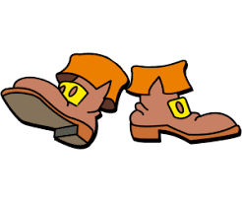
18
19
Je suis un animal.
Je suis très malin et j’ai aidé mon maitre à épouser une princesse.
Qui suis-je ?
Jules a 7 timbres.
Il en rachète 4
Combien en a-t-il maintenant ?
16
17
18
19
Chopin
Relaxation

Slide 6
21
22
Conte du Tchad
Je vois 4 poussins et 5 sont cachés dans le buisson.
Combien y a-t-il de poussins en tout ?
20
21
22
Fermeture de porte
piano
Alibobo

Slide 7
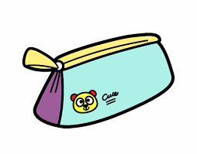
25
26
Je suis un petit garçon et je suis très malin. Je dois mon nom à ma taille.
Qui suis-je ?
Louise a 4 sorti 4 crayons.
Elle en a encore 10 dans sa trousse.
Combien en a-t-elle en tout ?
23
24
25
26
Vivaldi
Relaxation

Slide 8
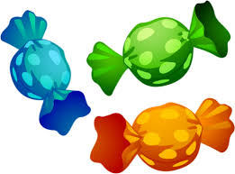
28
29
Il y a 6 bonbons.
Lucie veut en prendre plus que son petit frère.
Combien doit elle en prendre ?
27
28
29
Moto dans les bois
harpe
Icare

Slide 9
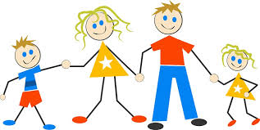
2
3
Je suis un animal.
Je suis rejeté parce que je suis différent des autres. Qui suis-je ?
Luc a 1 bonbon. Maman a 4 bonbons. Papa en a 2 de moins que maman.
Combien en a-t-il ?
30
1
2
3
Tchaïkovski
Relaxation

Slide 10
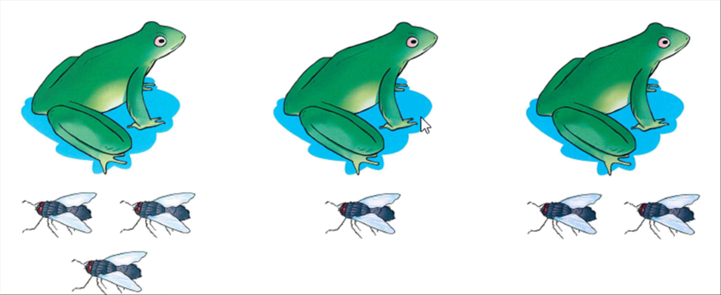
5
6
Combien chaque grenouille doit-elle attraper de mouches pour en avoir autant que la première ?
4
5
6
Chasse d’eau
flute de pan
La pêche au trésor

Slide 11
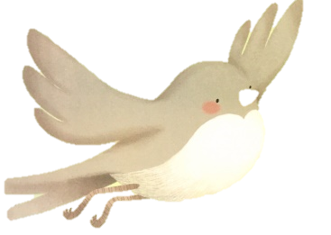
9
10
Je suis une minuscule petite fille.
J’ai été enlevée par une grenouille et je me suis réfugiée chez la souris des champs.
Qui suis-je ?
Il y a 3 pommes.
Elles sont jaunes ou rouges.
Il y a 2 pommes jaunes.
Combien de pommes sont rouges ?
7
8
9
10
Bach
Relaxation

Slide 12
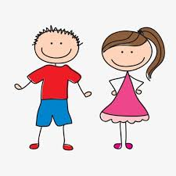
12
13
Julien a 5 ans.
Sa sœur, Lou, a 2 ans de moins que lui.
Quel est l’âge de Lou ?
11
12
13
Vaches
Musiques du monde
La voix de Perle

Slide 13
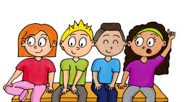
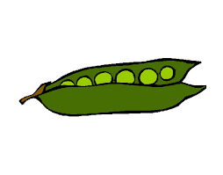
16
17
Je suis une vraie princesse.
J’ai passé une très mauvaise nuit et j’ai le corps tout endolori.
Qui suis-je ?
https://www.mysticlolly.fr/
Combien faut-il de chaussures pour tous les enfants?
14
15
16
17
Händel
Relaxation
… ²en ²lune de miel

Slide 14
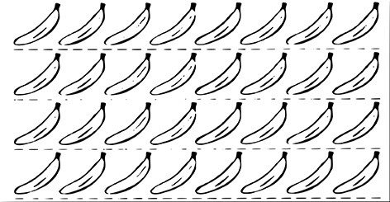
19
20
Un singe a mangé 16 bananes en 4 jours.
Il en a mangé le même nombre chaque jour.
Combien a-t-il mangé de bananes par jour ?
18
19
20
Pomme croquée
Jazz
La fiancée de l’hiver

Slide 15
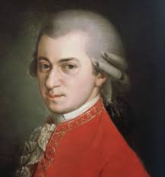
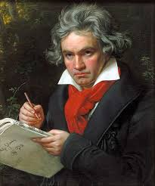
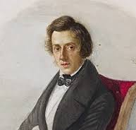
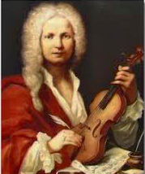
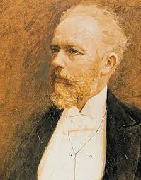
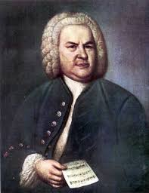
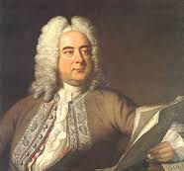
Mozart | Beethoven | Chopin
Vivaldi | Tchaïkovski | Bach | Händel

Slide 16
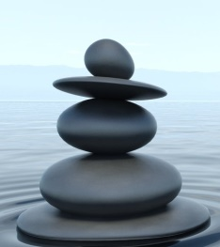

Slide 17
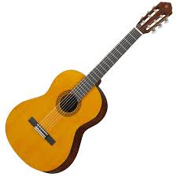
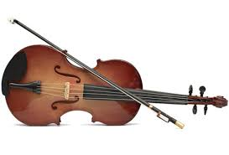
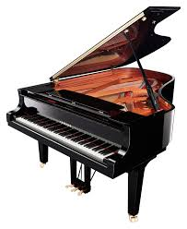
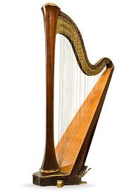
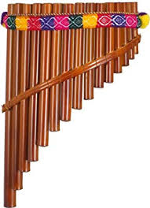
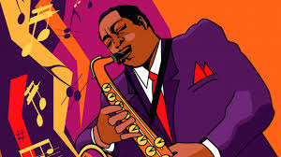
violon | guitare | piano
harpe | Flute de pan | Musique du monde | Jazz

